Slide 1
Rangkaian Arus Searah
Kelistrikan dan Kemagnetan

Slide 2
Kelompok 7 :
01.
02.
03.
Ochira Chantika Trinetha
Lu’lu’ Syarqia
Rizka Syifaul Qolbi
201302200
2013022051
2013022061

Slide 3
Submateri
01. Arus Listrik
02. Arus Listrik Searah
03. Rangkaian Listrik
04. Hukum Kirchoff
0.5 Penerapan Arus Searah Dalam Kehidupan Sehari-Hari

Slide 4
01. Arus Listrik
Arus listrik adalah aliran muatan listrik atau muatan listrik yang mengalir tiap satuan waktu. Muatan akan bergerak jika ada energi luar yang memepengaruhinya. Selama muatan tersebut terus bergerak maka akan muncul arus listrik. Arah arus listrik dari dari potensial yang tinggi ke potensial rendah dan berlawanan arah dengan aliran elektron.

Slide 5
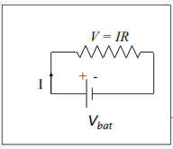
02. Rangkaian Arus Searah
Rangkaian arus searah (DC) merupakan rangkaian listrik dengan arus stasioner (yang tidak berubah terhadap waktu).
Besaran- besaran utama yang dalam listrik arus searah adalah kuat arus (I) dan beda tegangan (V) yang bekerja pada komponen resistif dengan sumber arus/tegangan konstan.
Syarat terjadinya arus dalam rangkaian :
Ada sumber tegangan ( Baterai, Generator, Accu, PLN)
Rangkaian tertutup ( Close loop circuit )
Gambar 2.1 Rangkaian Arus Searah

Slide 6
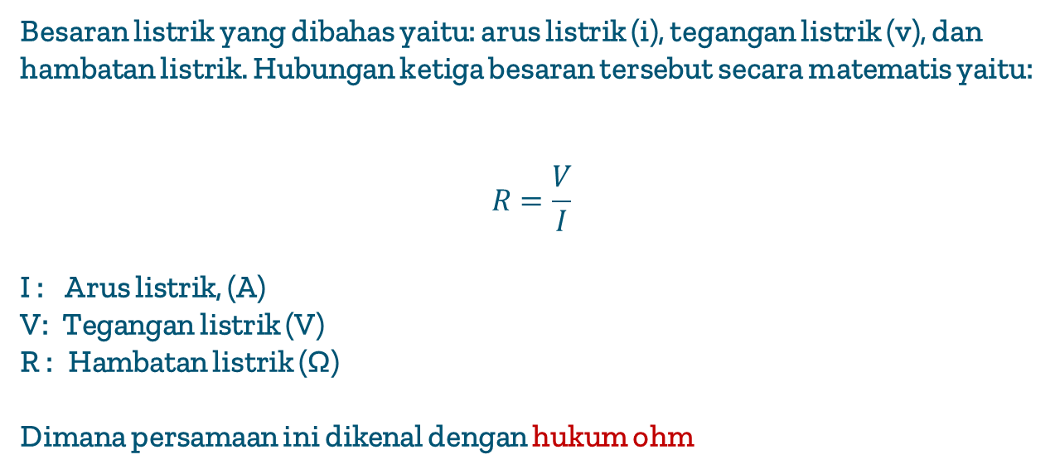
Besaran listrik yang dibahas yaitu: arus listrik (i), tegangan listrik (v), dan hambatan listrik. Hubungan ketiga besaran tersebut secara matematis yaitu:
$$R=\frac{V}{I}$$
I : Arus listrik, (A)
V: Tegangan listrik (V)
R : Hambatan listrik (Ω)
Dimana persamaan ini dikenal dengan hukum ohm

Slide 7
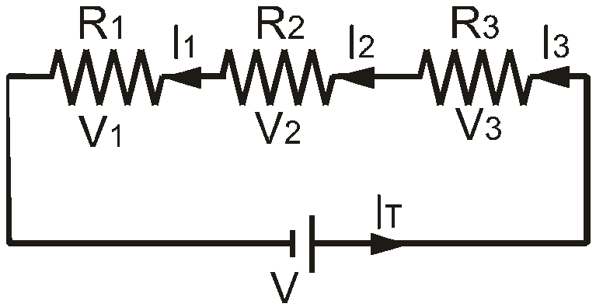
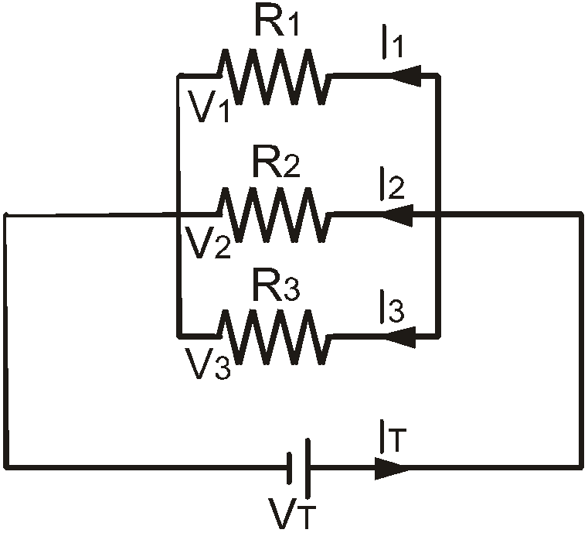
03. Rangkaian Listrik
Rangkaian Seri
Rangkaian Paralel

Slide 8
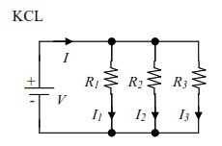
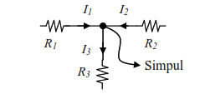
04. Hukum Kirchoff
KCL (Kirchhoff Current Law) :
Jumlah aljabar semua arus pada suatu simpul (titik temu) sama dengan nol ( Jumlah arus yang memasuki suatu simpul sama dengan jumlah arus yang meninggalkan simpul itu).
Σ I = 0
Kirchhoff Currents Law (KCL)

Slide 9
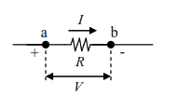
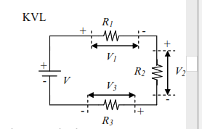
KVL (Kirchhoff Voltage Law) :
Jumlah aljabar tegangan pada suatu jalur rangkaian tertutup (loop) sana dengan nol (Jumlah tegangan-timbul dalam suatu loop rangkaian tertutup sama dengan jumlah tegangan-jatuh dalam loop itu). Secara matematis dituliskan sebagai :
Σ V = 0
Kirchhoff Voltage Law (KVL)

Slide 10
05. Penerapan Arus Searah Dalam Kehidupan Sehari-hari
Dimanfaatkan untuk lampu LED
Dimanfaatkan untuk baterai
Dimanfaatkan untuk televisi
Dimanfaatkan untuk komputer

Slide 11
KESIMPULAN
Arus listrik adalah aliran muatan listrik atau muatan listrik yang mengalir tiap satuan waktu. Muatan adalah satuan terkecil dari atom atau sub bagian dari atom. Muatan akan bergerak jika ada energi luar yang memepengaruhinya.
Rangkaian arus searah (DC, direct current) merupakan rangkaian listrik dengan arus stasioner (dalam arti polaritas tetap) yang tidak berubah terhadap waktu. Besaran- besaran utama yang menjadi perhatian dalam listrik arus searah adalah kuat arus (I) dan beda tegangan (V).
Penerapan Arus Searah Dalam Kehidupan Sehari-hari diantarannya :
Dimanfaatkan untuk lampu LED
Dimanfaatkan untuk komputer
Dimanfaatkan untuk televisi
Dimanfaatkan untuk baterai

Slide 12
TERIMAKASIH

